Slide 1


Slide 2


第9章 MySQL数据库

Slide 3


01 MySQL简介
02 启动和关闭MySQL服务器
03 操作MySQL数据库
04 MySQL数据类型
05 操作数据表
06 数据表记录的更新操作
07 数据表记录的查询操作
08 MySQL中的特殊字符

Slide 4

1 MySQL简介

Slide 5


主要内容
什么是MySQL
01
MySQL特点
02
MySQL 5支持的特性
03

Slide 6
什么是MySQL
MySQL是一款安全、跨平台、高效的，并与PHP、Java等主流编程语言紧密结合的数据库系统。

Slide 7

MySQL特点
功能强大
成本低
支持跨平台
支持各种开发语言
运行速度快
数据库存储容量大
支持面向对象
支持强大的内置函数
安全性高

Slide 8
MySQL 5支持的特性
支持各种数据类型。
支持子查询。
支持各种聚合函数。
支持表别名、字段别名。
支持查询缓存，能够极大地提升查询性能。

Slide 9
2 启动和关闭MySQL服务器

Slide 10
主要内容
启动MySQL服务器
01
连接和断开MySQL服务器
02

Slide 11


启动MySQL服务器
只有启动了MySQL服务器才可以操作MySQL数据库。
连接和断开MySQL服务器
  连接MySQL服务器
  断开MySQL连接

Slide 12
3 操作MySQL数据库

Slide 13
主要内容
创建数据库
01
选择数据库
02
查看数据库
03
删除数据库
04

Slide 14

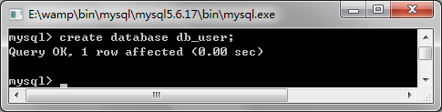
创建数据库
应用create database语句创建数据库。
语法
create database 数据库名;

Slide 15
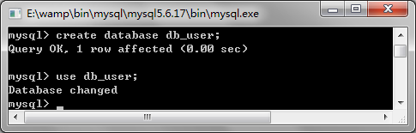
选择数据库
use语句用于选择一个数据库，使其成为当前默认数据库。
语法
use 数据库名;

Slide 16
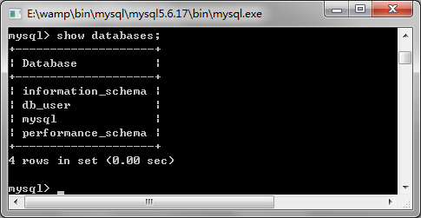
查看数据库
使用show databases命令查看MySQL数据库中所有已经存在的数据库。
语法
show databases

Slide 17
删除数据库
删除数据库使用的是drop database语句。
语法
drop database 数据库名;

Slide 18
4 MySQL数据类型

Slide 19
主要内容
数字类型
01
字符串类型
02
日期和时间类型
03

Slide 20
数字类型
MySQL支持所有的ANSI/ISO SQL 92数字类型。这些类型包括准确数字的数据类型（NUMERIC、DECIMAL、INTEGER和SMALLINT），还包括近似数字的数据类型（FLOAT、REAL和DOUBLE PRECISION）。
说明
在创建表时，使用哪种数字类型，应遵循以下原则：
（1）选择最小的可用类型，如果值永远不超过127，则使用TINYINT要比使用INT好。
（2）对于完全都是数字的，可以选择整数类型。
（3）浮点类型用于可能具有小数部分的数。例如，货物单价、网上购物交付金额等。

Slide 21
字符串类型
字符串类型可以分为三类：普通的文本字符串类型（CHAR和VARCHAR）、可变类型（TEXT和BLOB）和特殊类型（SET和ENUM）。
说明
在创建表时，使用字符串类型时应遵循以下原则：
（1）从速度方面考虑，要选择固定的列，可以使用CHAR类型。
（2）要节省空间，使用动态的列，可以使用VARCHAR类型。
（3）要将列中的内容限制在一种选择，可以使用ENUM类型。
（4）允许在一个列中有多于一个的条目，可以使用SET类型。
（5）如果要搜索的内容不区分大小写，可以使用TEXT类型。
（6）如果要搜索的内容区分大小写，可以使用BLOB类型。

Slide 22
日期和时间类型
日期和时间类型包括：DATETIME、DATE、TIMESTAMP、TIME和YEAR。
类 型 | 取 值 范 围 | 说 明
DATE | 1000-01-01 9999-12-31 | 日期，格式YYYY-MM-DD
TIME | -838:58:59 835:59:59 | 时间，格式HH:MM:SS
DATETIME | 1000-01-01 00:00:00 9999-12-31 23:59:59 | 日期和时间，格式YYYY-MM-DD HH:MM:SS
TIMESTAMP | 1970-01-01 00:00:00 2037年的某个时间 | 时间标签，在处理报告时使用的显示格式取决于M的值
YEAR | 1901-2155 | 年份可指定两位数字和四位数字的格式

Slide 23
5 操作数据表

Slide 24
主要内容
创建数据表
01
查看表结构
02
修改表结构
03
重命名数据表
04
删除数据表
05

Slide 25
创建数据表
MySQL数据库中，可以使用create table命令创建数据表。
语法
create[TEMPORARY] table [IF NOT EXISTS] 数据表名
[(create_definition,…)][table_options] [select_statement]
基本语法
create table table_name (列名1 属性，列名2 属性 …);

Slide 26
查看表结构
成功创建数据表后，可以使用show columns命令或describe命令查看指定数据表的表结构。
  show columns命令
语法1
show [full] columns from 数据表名 [from 数据库名];
语法2
show [full] columns FROM 数据库名.数据表名;

Slide 27
查看表结构
  describe命令
语法1
describe 数据表名;
语法2
describe 数据表名 列名;

Slide 28
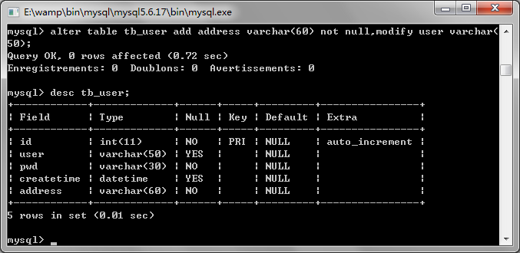
修改表结构
修改表结构采用alter table命令。
语法
alter [IGNORE] table 数据表名 alter_spec[,alter_spec]…

Slide 29
重命名数据表
重命名数据表采用rename table命令。
语法
rename table 数据表名1 to 数据表名2;

Slide 30
删除数据表
语法
drop table 数据表名;
删除数据表的操作应该谨慎使用。一旦删除了数据表，那么表中的数据
将会全部清除，没有备份则无法恢复。
注意

Slide 31
6 数据表记录的更新操作

Slide 32
主要内容
数据表记录的添加
01
数据表记录的修改
02
数据表记录的删除
03

Slide 33
数据表记录的添加
向数据表中添加数据可以通过insert命令来实现。
语法
insert into 数据表名(column_name,column_name2, … )
values (value1, value2, … );
值列表中的值应与字段列表中字段的个数和顺序相对应，值列表中值的数
据类型必须与相应字段的数据类型保持一致。
说明

Slide 34
数据表记录的修改
要执行修改的操作可以使用update命令。
语法
update 数据表名set column_name = new_value1,
column_name2 = new_value2, …where condition;
update tb_user set pwd='222' where user='mr';

Slide 35
数据表记录的删除
删除数据表记录使用delete命令。
语法
delete from 数据表名 where condition;
delete from tb_user where user='mr';

Slide 36
7 数据表记录的查询操作

Slide 37
数据表记录的查询操作
select selection_list
from 数据表名
where primary_constraint
group by grouping_columns
order by sorting_cloumns
having secondary_constraint
limit count
语法

Slide 38
数据表记录的查询操作
  selection_list
设置查询内容。
select * from tb_mrbook;
select id,bookname from tb_mrbook;

Slide 39
数据表记录的查询操作
  table_list
指定查询的数据表。
select tb_mrbook.id,tb_mrbook.bookname,
-> author,price from tb_mrbook,tb_bookinfo
-> where tb_mrbook.bookname = tb_bookinfo.bookname and
-> tb_bookinfo.bookname = 'php自学视频教程';

Slide 40

数据表记录的查询操作
  where条件语句
运 算 符 | 名 称 | 示 例 | 运 算 符 | 名 称 | 示 例
= | 等于 | id=10 | is not null | n/a | id is not null
> | 大于 | id>10 | between | n/a | id between1 and 10
< | 小于 | id<10 | in | n/a | id in (4,5,6)
>= | 大于等于 | id>=10 | not in | n/a | name not in (a,b)
<= | 小于等于 | id<=10 | like | 模式匹配 | name like (‘abc%’)
!=或<> | 不等于 | id!=10 | not like | 模式匹配 | name not like (‘abc%’)
is null | n/a | id is null | regexp | 常规表达式 | name正则表达式

Slide 41

数据表记录的查询操作
  DISTINCT关键字
使用DISTINCT关键字，可以去除结果中重复的行。
select distinct type from tb_mrbook;

Slide 42

数据表记录的查询操作
  ORDER BY对结果排序
使用ORDER BY可以对查询的结果进行升序和降序（DESC）排列。
select * from tb_mrbook order by id desc limit 5;

Slide 43

数据表记录的查询操作
  LIKE模糊查询
LIKE属于较常用的比较运算符，通过它可以实现模糊查询。它有两种通配符：“%”和下划线“_”。
select * from tb_mrbook where bookname like('%PHP%');

Slide 44
数据表记录的查询操作
  CONCAT联合多列
07
使用CONCAT函数可以联合多个字段，构成一个总的字符串。
select id,concat(bookname,":",price) as info,type from tb_mrbook;

Slide 45
数据表记录的查询操作
  LIMIT限定结果行数
08
LIMIT子句可以对查询结果的记录条数进行限定，控制它输出的行数。
select * from tb_mrbook order by price asc limit 10;
select * from tb_mrbook limit 2,6;

Slide 46
数据表记录的查询操作
  使用函数和表达式
select sum(price) as totalprice,type from tb_mrbook group by type;
select *, (price * 0.9) as '90%' from tb_mrbook;
09
名 称 | 说 明
avg（字段名） | 获取指定列的平均值
count（字段名） | 如指定了一个字段，则会统计出该字段中的非空记录。如在前面增加DISTINCT，则会统计不同值的记录，相同的值当作一条记录。如使用COUNT（*）则统计包含空值的所有记录数
min（字段名） | 获取指定字段的最小值
max（字段名） | 获取指定字段的最大值
std（字段名） | 指定字段的标准背离值
stdtev（字段名） | 与STD相同
sum（字段名） | 获取指定字段所有记录的总和

Slide 47
数据表记录的查询操作
  GROUP BY 对结果分组
10
通过GROUP BY子句可以将数据划分到不同的组中，实现对记录进行分组查询。
select avg(price),type from tb_mrbook group by type;

Slide 48
数据表记录的查询操作
  使用having子句设定第二个查询条件
11
having子句通常和group by子句一起使用。
select avg(price),type from tb_mrbook group by type having avg(price)>60;

Slide 49
8 MySQL中的特殊字符

Slide 50
MySQL中的特殊字符
特 殊 字 符 | 转义后的字符 | 特 殊 字 符 | 转义后的字符
\' | 单引号 | \t | 制表符
\" | 双引号 | \0 | 0字符
\\ | 反斜杠 | \% | %字符
\n | 换行符 | \_ | _字符
\r | 回车符 | \b | 退格符
insert into tb_user values(null,'O\'Neal','123456','2015-6-20 12:12:12','大连市');
select * from tb_user;

Slide 51
小结
本章对MySQL数据库的基本概念、MySQL 5的新特性进行了介绍，并详细介绍了Windows系统下，使用“命令提示符”窗口创建和维护MySQL数据库和数据表的方法，在讲解过程中注重实践和常用命令的讲解，一切以能够帮助读者打好基础为出发点。通过本章的学习，读者能够了解MySQL数据库的基本操作和维护方法，掌握MySQL数据库中最基本和最常用命令的语法格式，并能够具备基本管理和维护MySQL数据库的能力。

Slide 52


